Slide 1
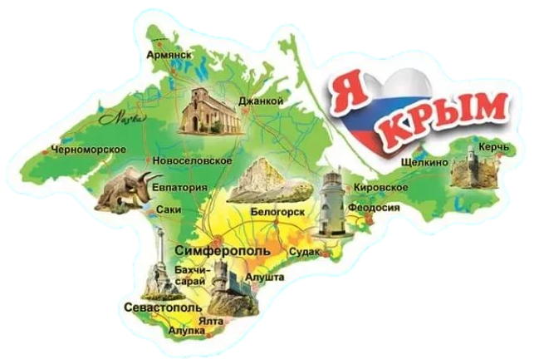
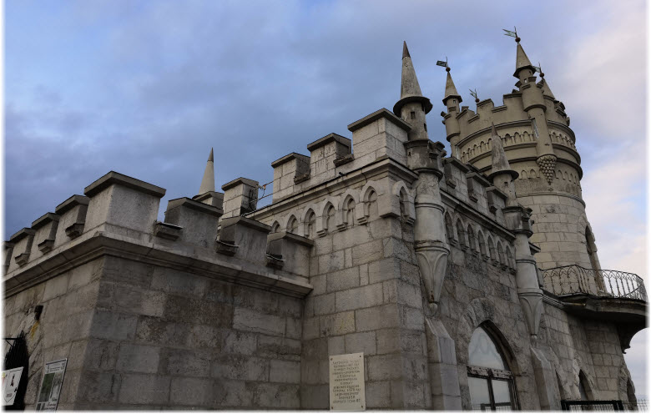
ЛАСТОЧКИНО ГНЕЗДО

Slide 2
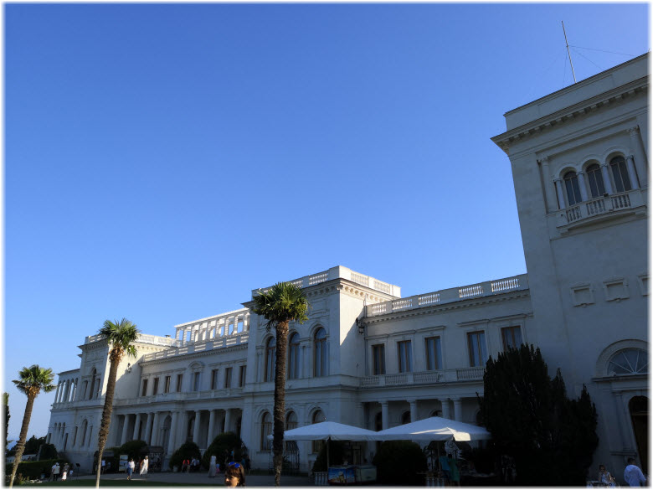
ЛИВАДСКИЙ ДВОРЕЦ

Slide 3
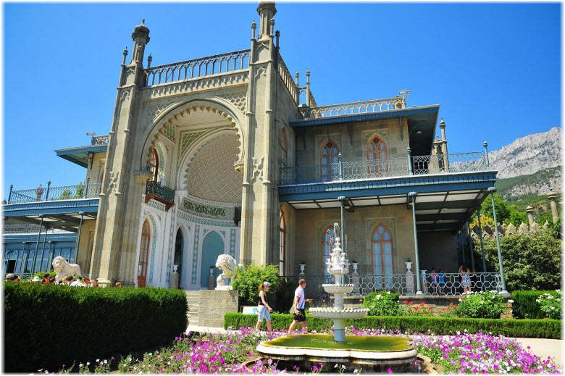
ВОРОНЦОВСКИЙ ДВОРЕЦ

Slide 4
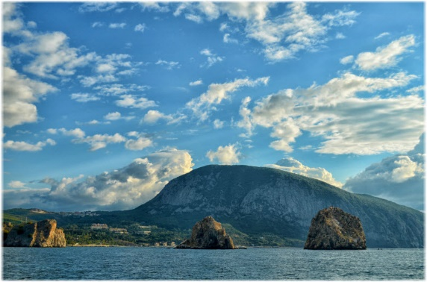
ГОРА АЮ-ДАГ

Slide 5
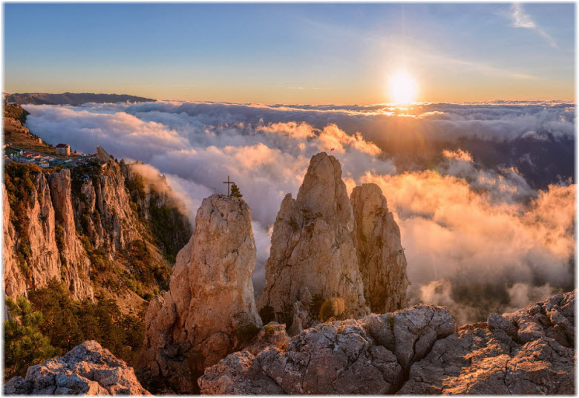
ГОРА-АЙ ПЕТРИ

Slide 6
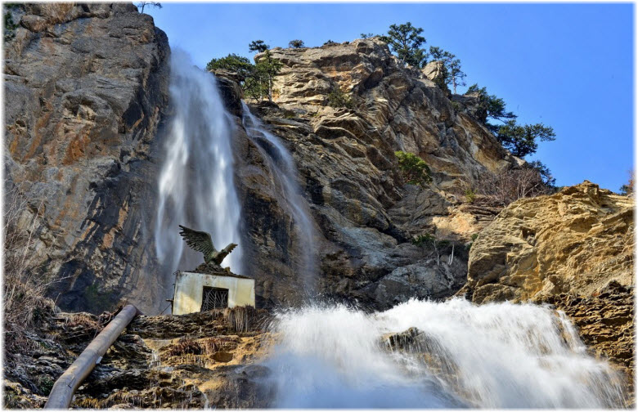
ВОДОПАД УЧАН-СУ

Slide 7
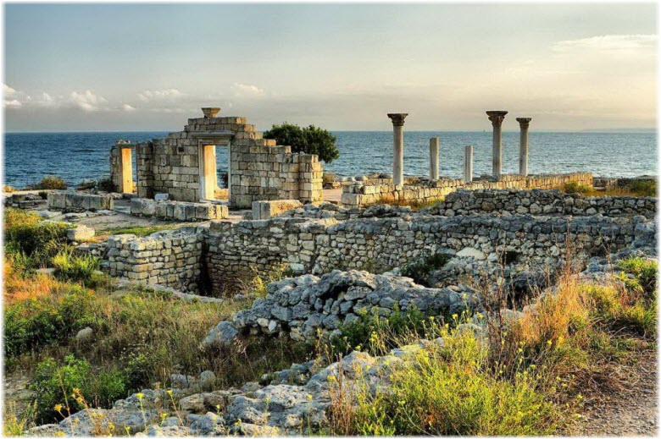
ХЕРСОНА ТАВРИЧЕСКИЙ

Slide 8
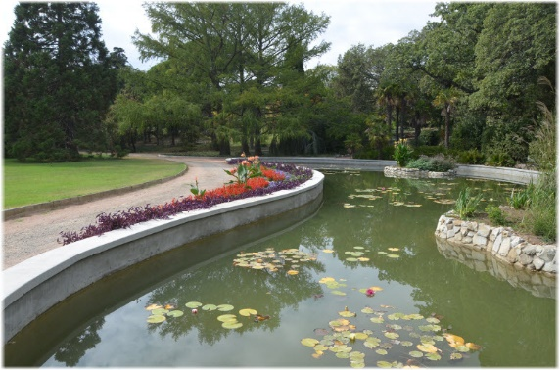
ПАРК «МАНТЕДОР»

Slide 9
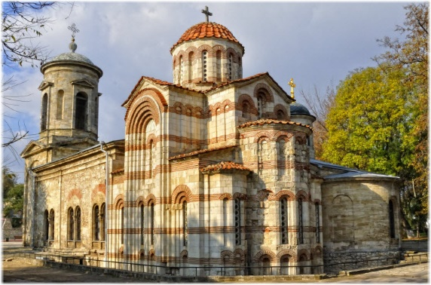
ЦЕРКОВЬ ИОАННА ПРЕДТЕЧИ (КЕРЧИ)

Slide 10
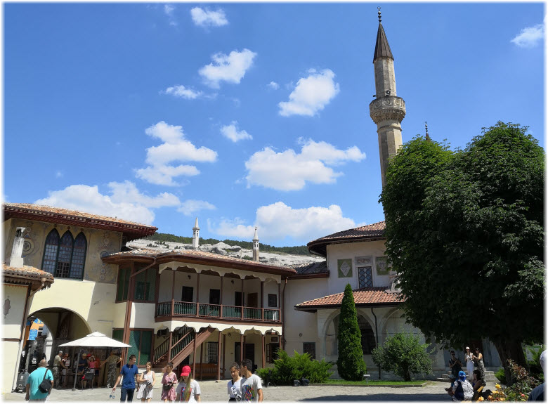
ХАНСКИЙ ДВОРЕЦ

Slide 12
ФЛАГ РЕСПУБЛИКИ КРЫМ

Slide 13
ГЕРБ РЕСПУБЛИКИ КРЫМ

Slide 14
ГИМН РЕСПУБЛИКИ КРЫМ
Нивы и горы твои волшебны, Родина. Солнце и море твои целебны, Родина. Эту землю мы сохраним И внукам оставим цветущий, как сад, Крым, Цветущий, как сад, Крым!
Зори свободы твои сияют, Родина. Братья-народы твои шагают, Родина. Эту дружбу мы сохраним И вместе, крымчане, прославим в веках Крым, Прославим в веках Крым! Славься, Крым!

Slide 15
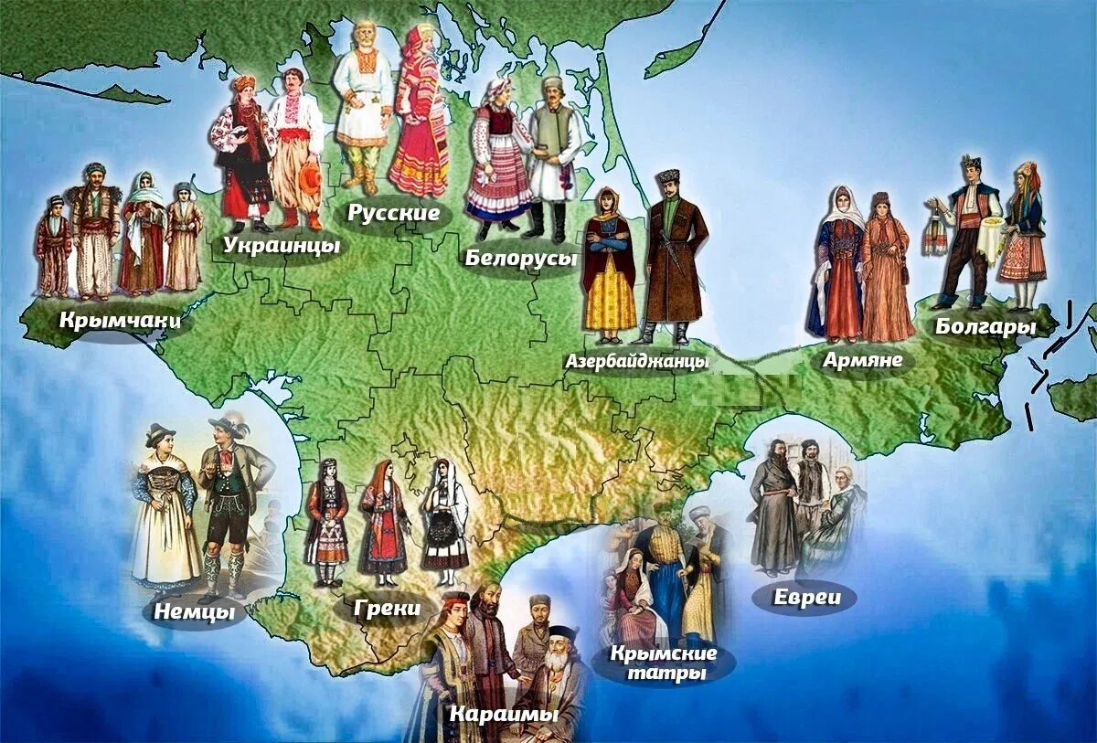

Slide 16
КРЫМСКАЯ ВЕСНА
10 ЛЕТ ВМЕСТЕ

Slide 17
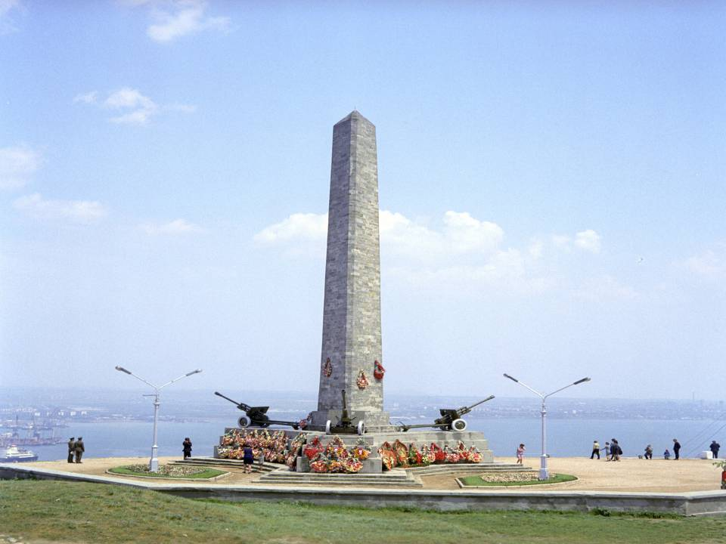
Обелиск Славы на горе Митридат

Slide 18
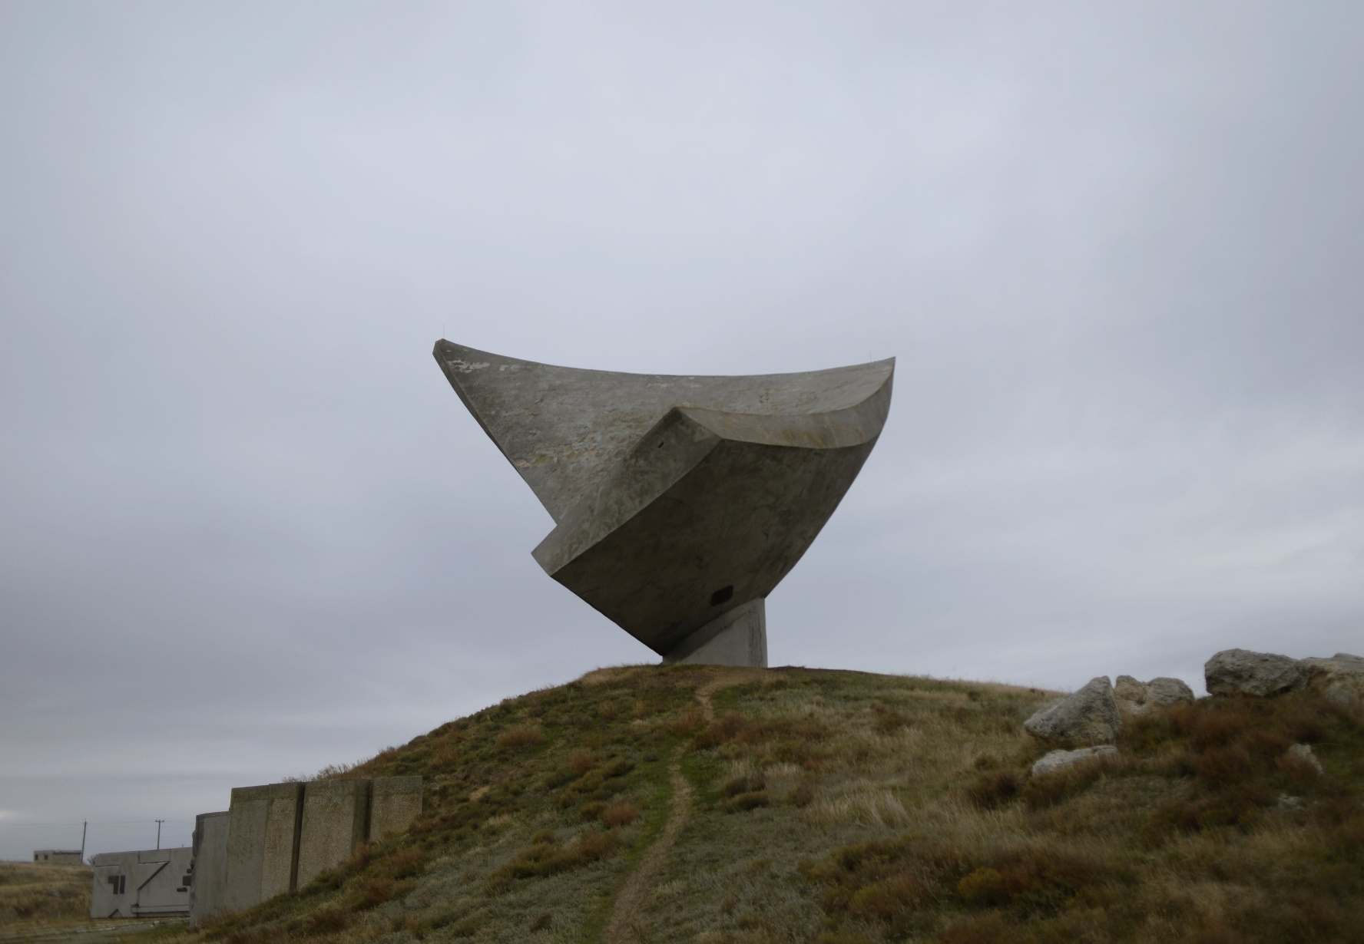
Памятник "Парус"

Slide 19
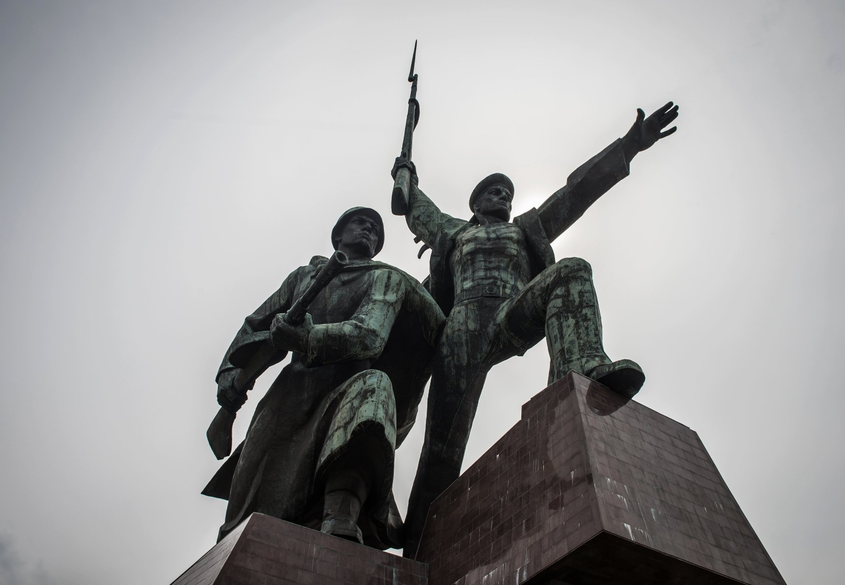
Памятник матросу и солдату

Slide 20
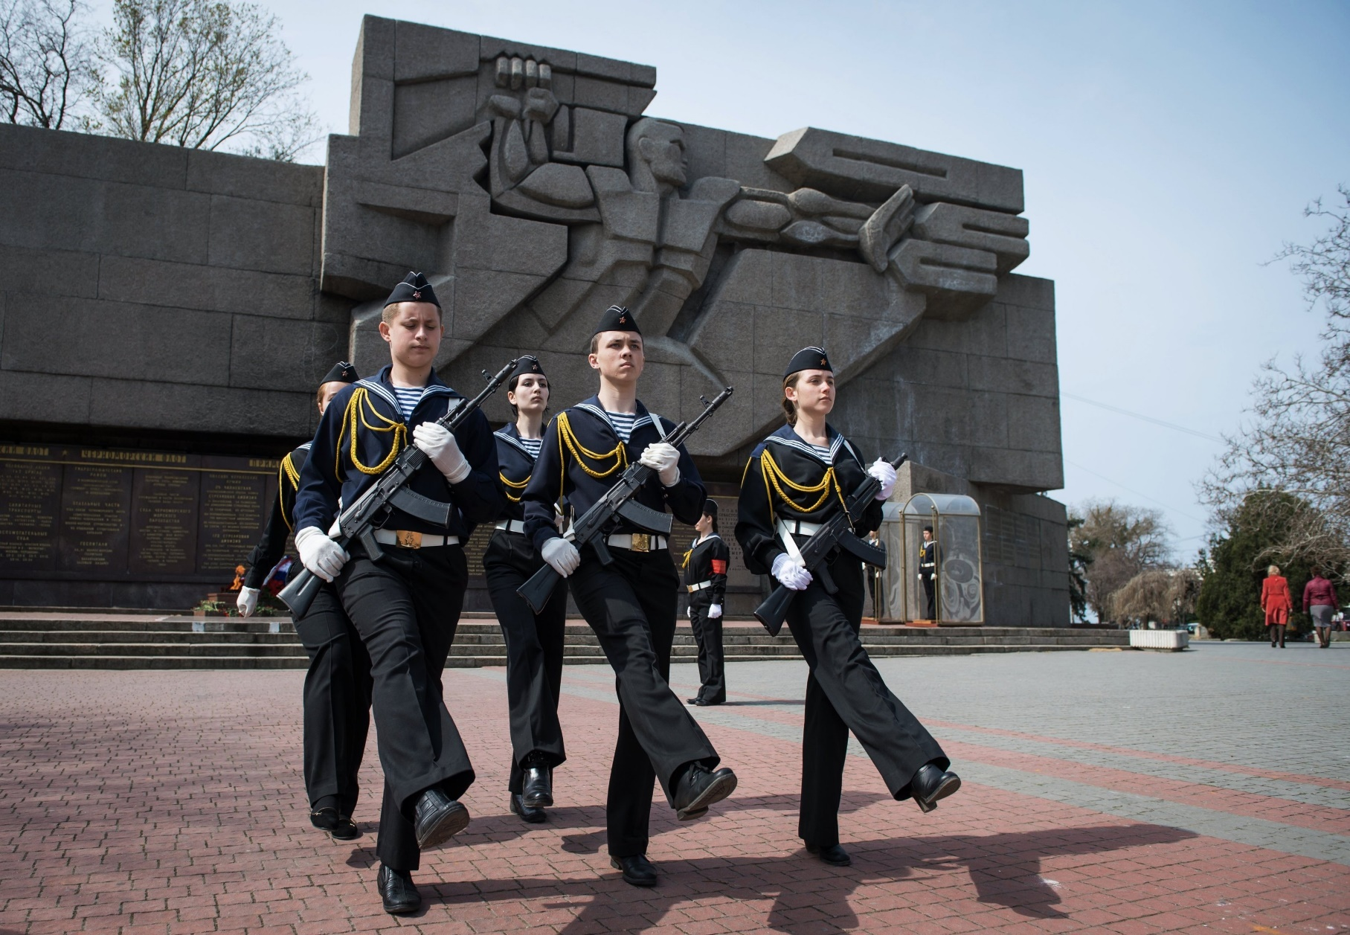
Монумент в честь героев обороны Севастополя

Slide 21
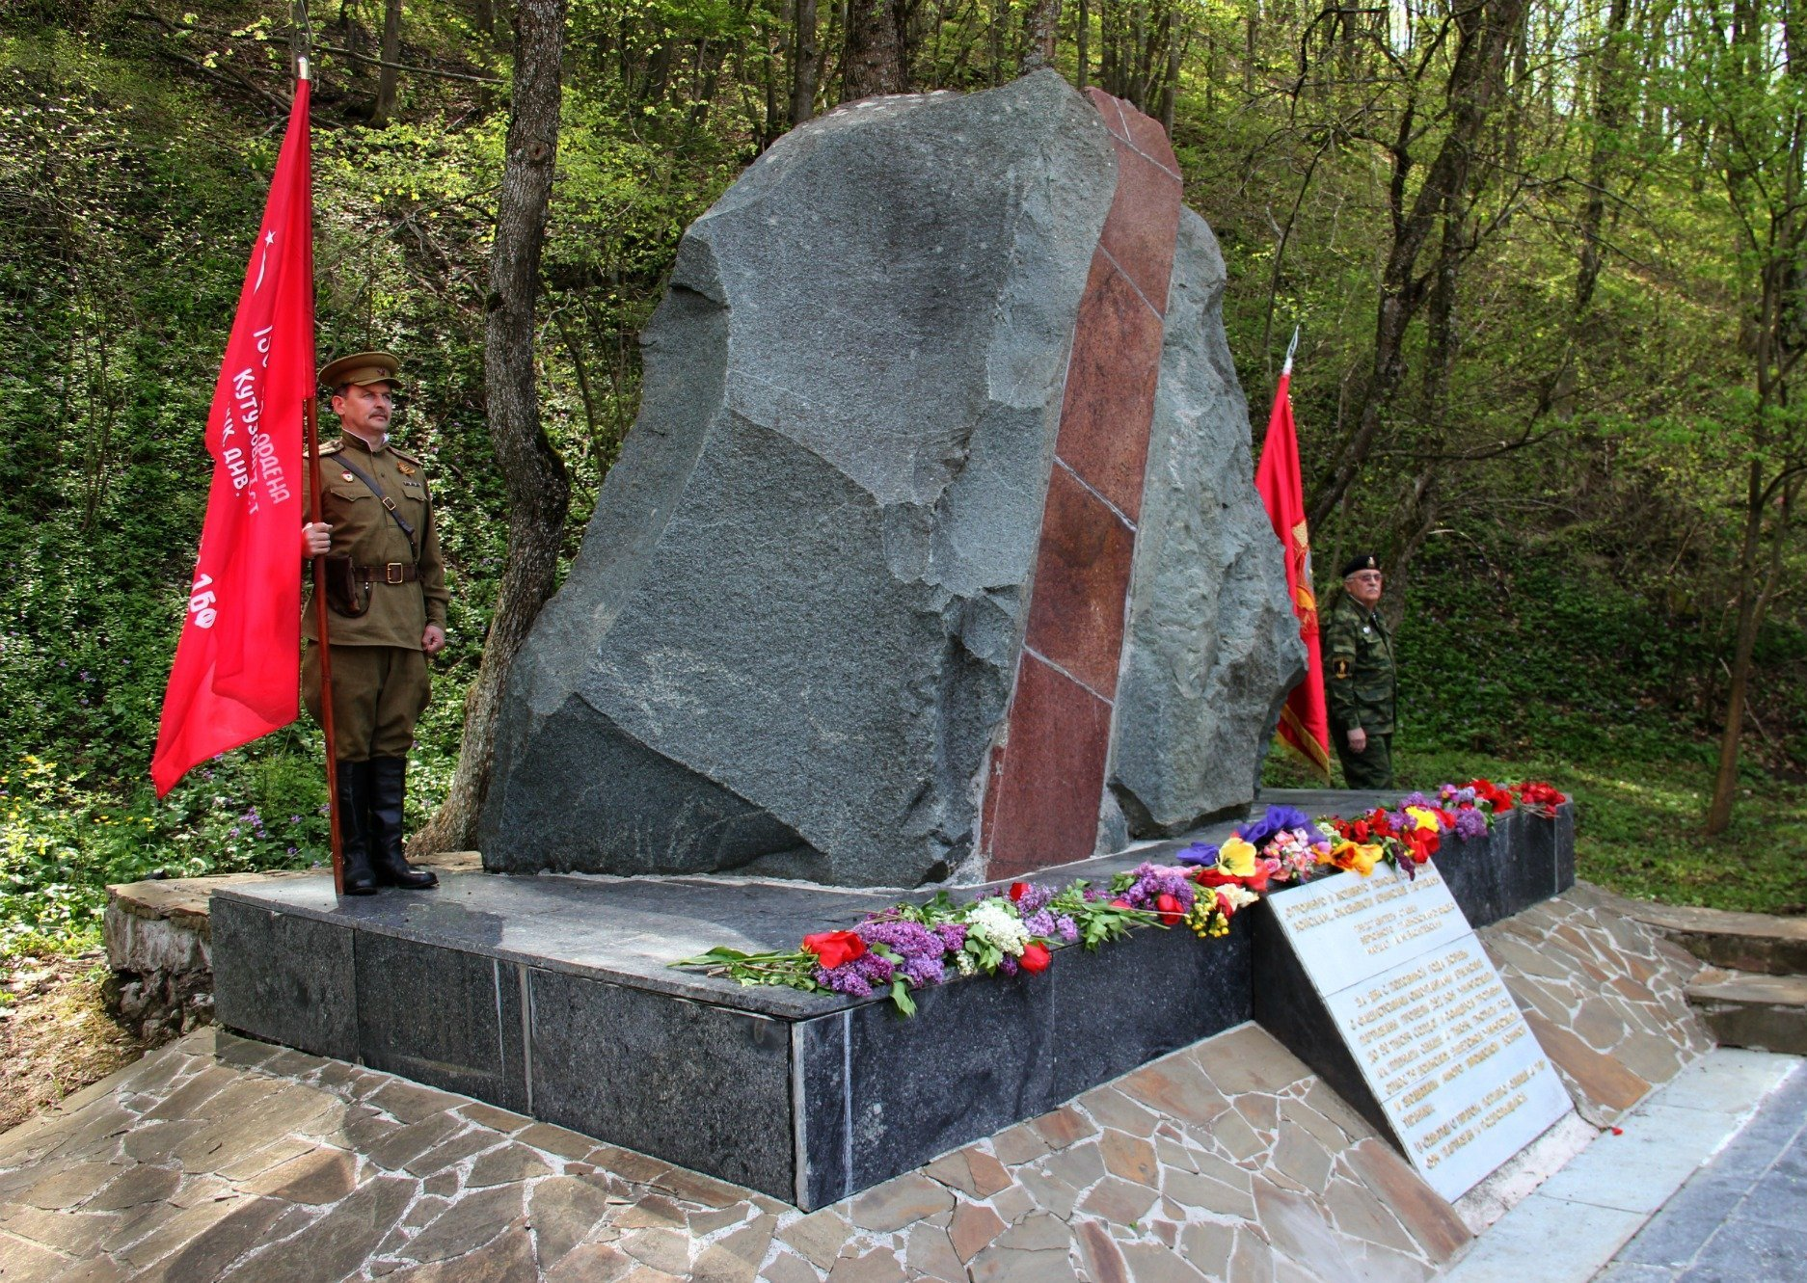
Партизанская шапка

Slide 22
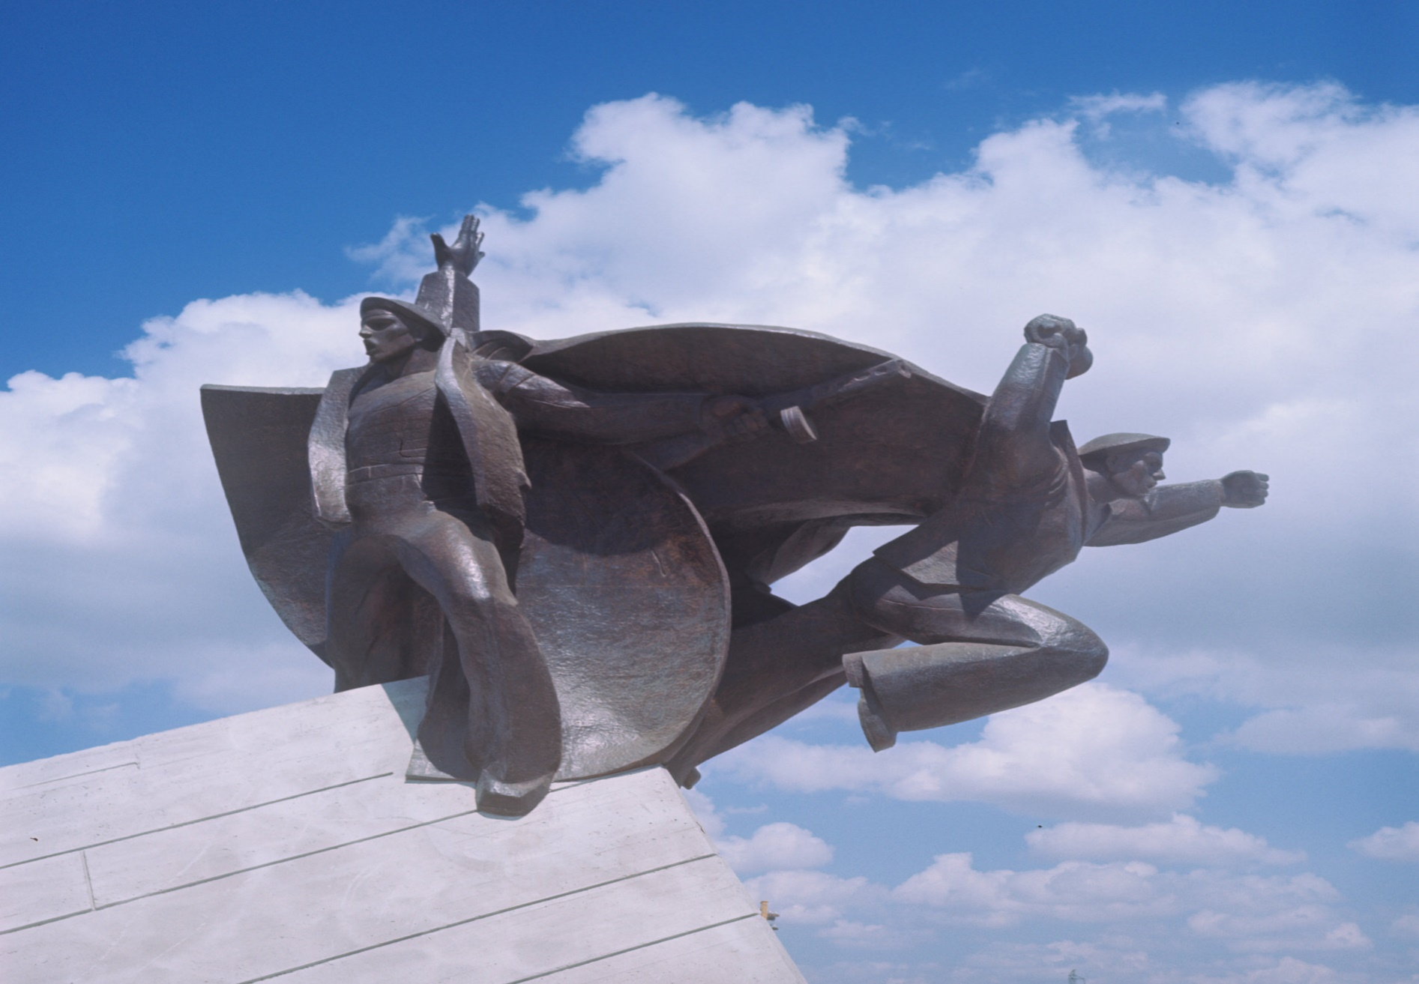
Памятник морякам-десантникам

Slide 23
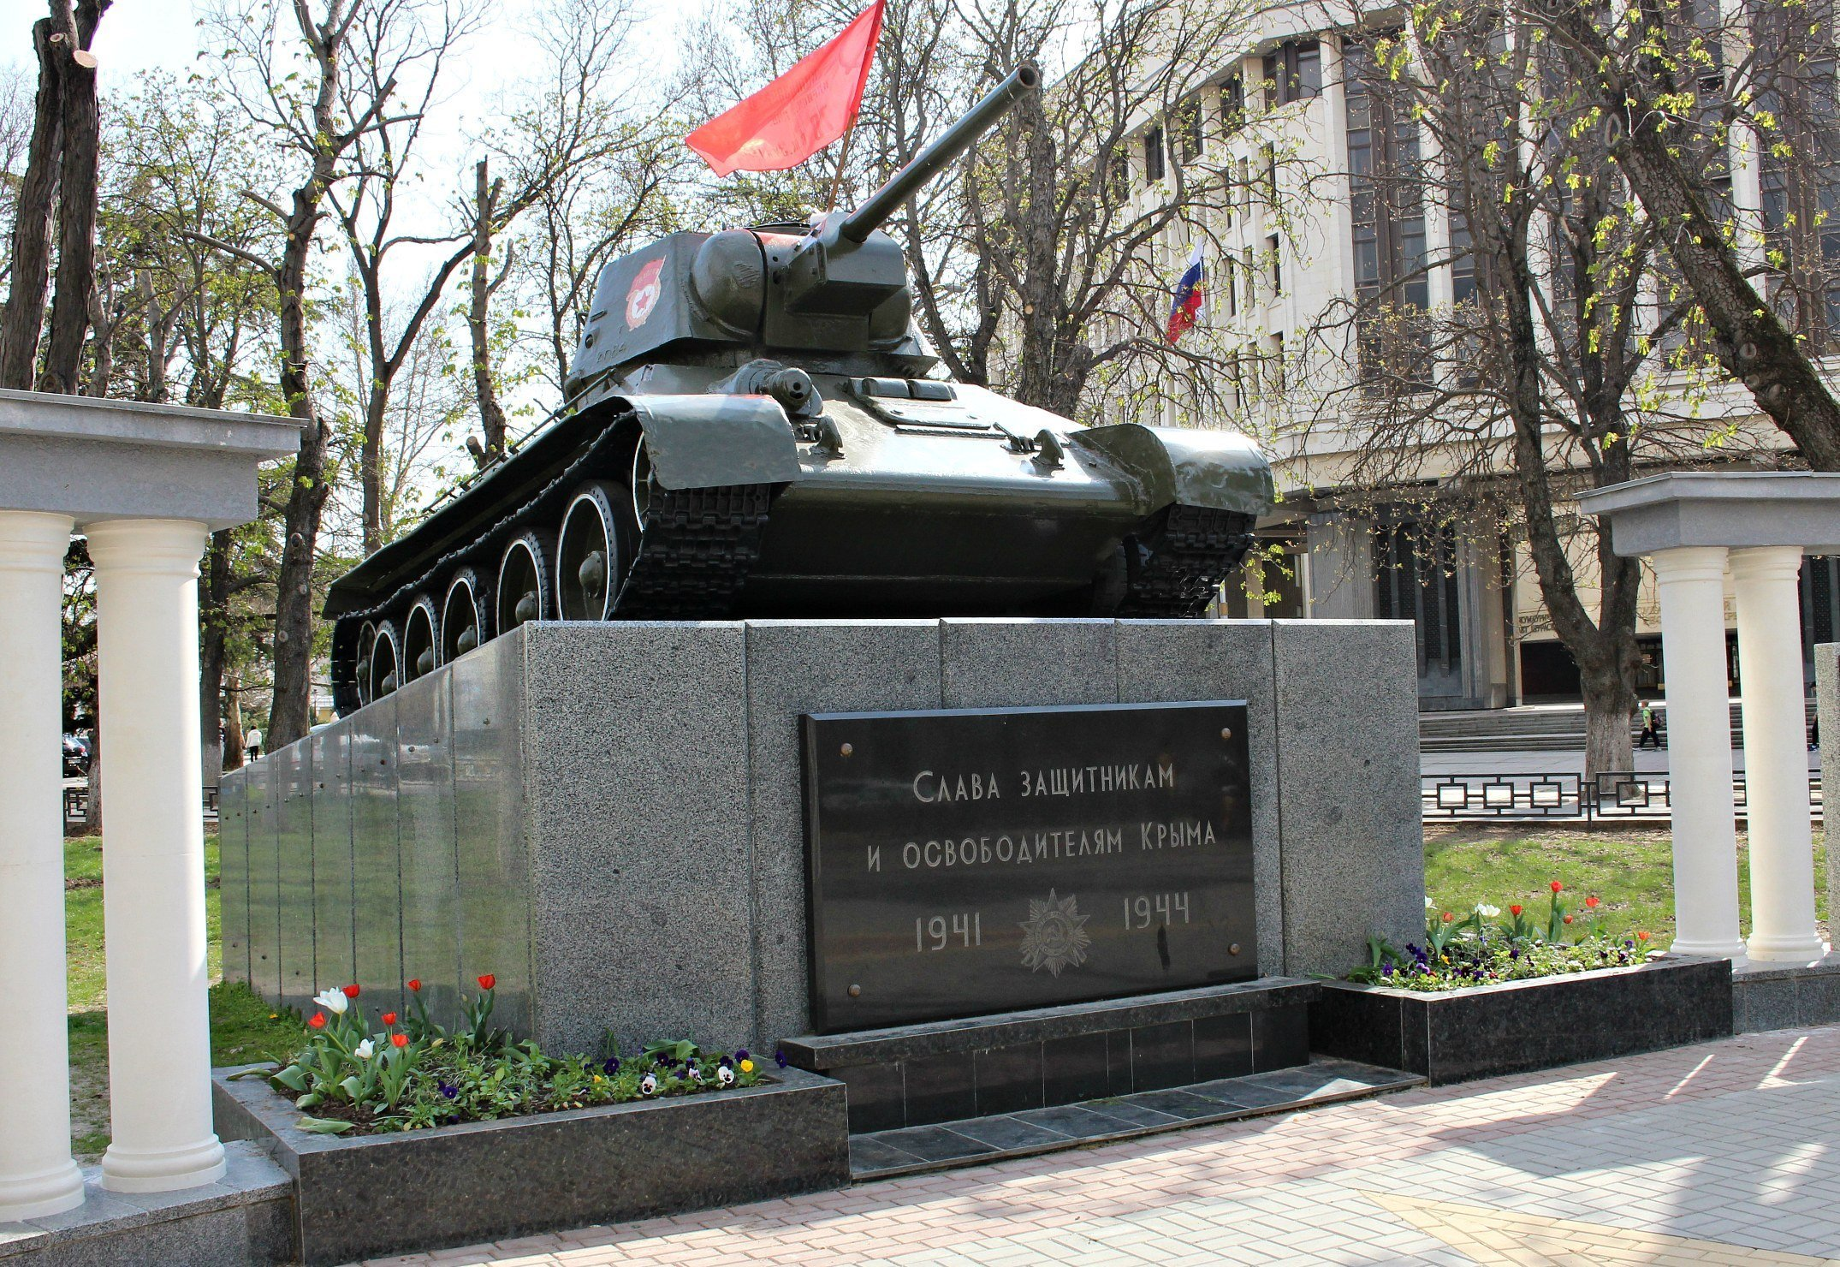
Памятник танку Т-34

Slide 24
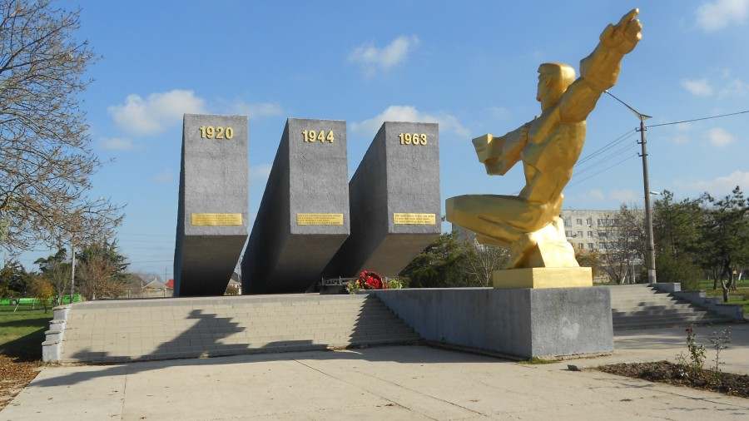
Памятник Трем Штурмам Перекопа

Slide 25
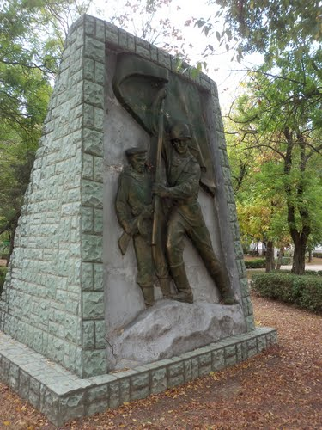
Братская могила

Slide 26
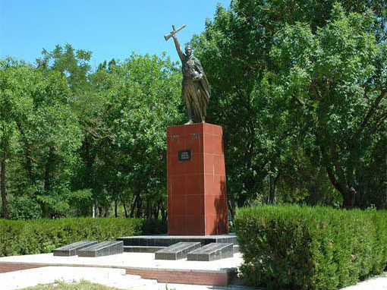
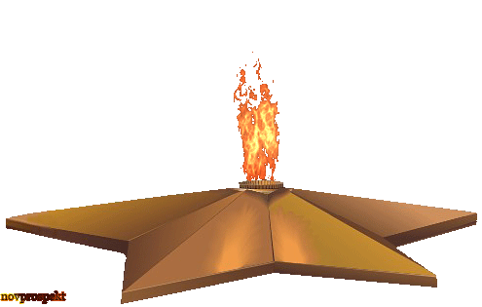
Памятник Неизвестному солдату

